Slide 1
02-cvicenie

Slide 2
Program
Prezencka a zaznacenie do AISu
Kontrola instalacii z minulej prednasky (kto nema dokoncenie na cviku)
Riesenie zadania (priamo na zviku)
Konzultacie k zadaniu 1 (review projektov, zatial zaslali 2ja ludia mailom)

Slide 3
Checks
kto si naklonoval https://github.com/ainthek/wawjs ?
nejako mam malo starts ;-)))
budu pribudat dalsie projektiky wawjs-*
....
node, npm verzie ?
bash konzola (aj na winsoch funkcna)
github account funkcny ?

Slide 4
Zadanie 2: Prvy node projekt
npm init
.gitignore a co patri na git
...
a co nepatri
node_modules
testy
mocha (npm install mocha)
Zadanie: exploratory testing
JS API (Array, String,….) – začiatočníci
node fs module - pokročilí
manualne vytvorenie
nejaky boilerplate (minimalisticky) napriklad moj https://github.com/ainthek/node-boilerplate/tree/cli-boilerplate
inak ? mate nejake napady ?

Slide 5
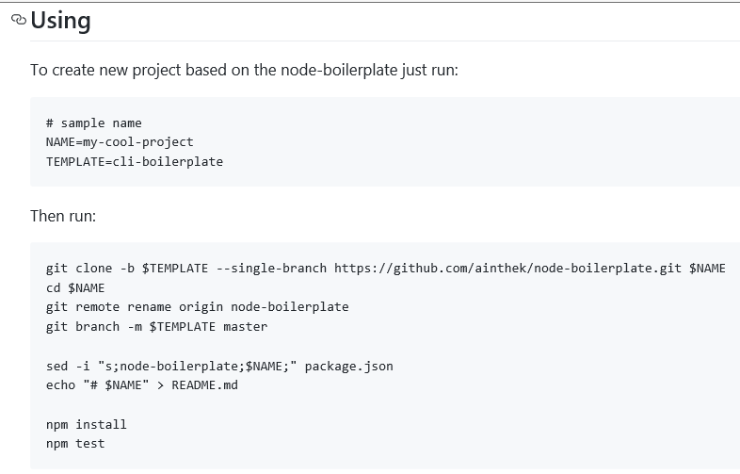
Zadanie 2: projekt wawjs-cvicenie02
https://github.com/ainthek/node-boilerplate/
Vymente za wawjs-cvicenie02

Slide 6
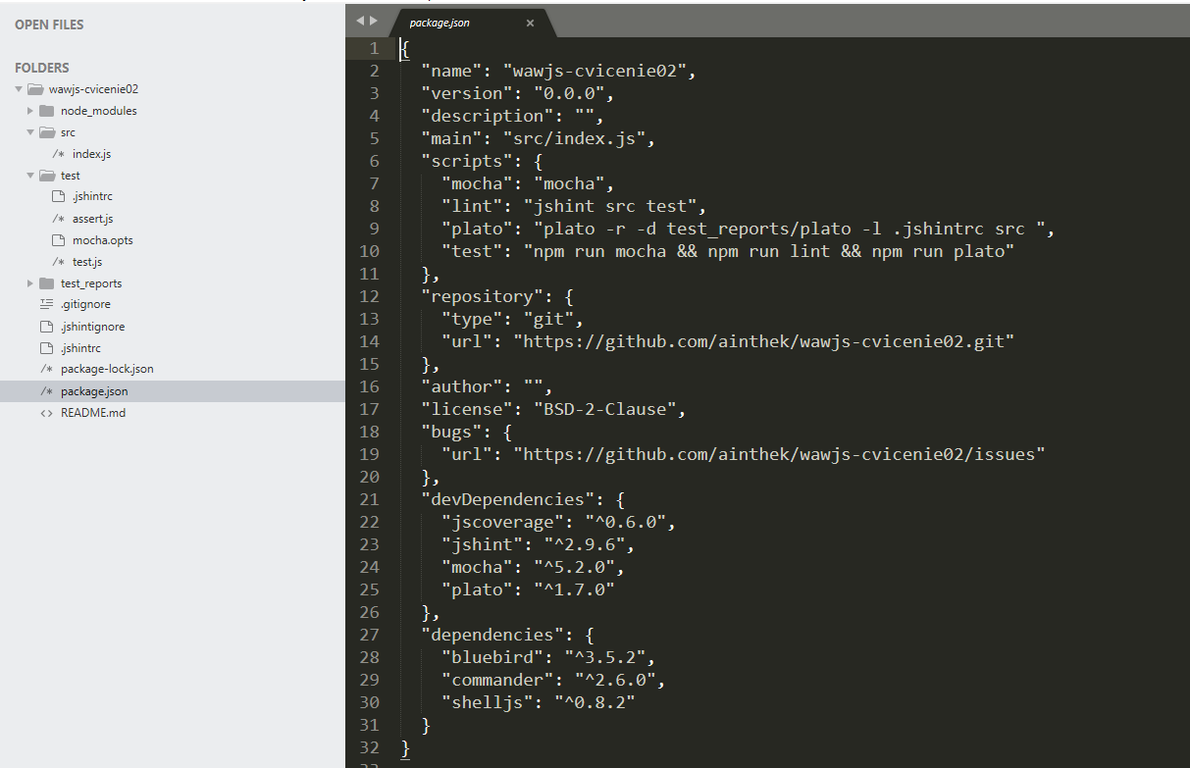
Zadanie 2: struktura projektu – vysvetlenie

Slide 7
Zadanie 2: Exploratory Testing
Exploratory testing is an approach to software testing that is concisely described as
simultaneous learning,
test design and
test execution
Learning: to co bolo odprednasane na prednaske 1 a 2, prepisat nejake samples z prednasky a odskusat si to sami (funkcie, prototypy, classes, JS API)
ak nepoznate JS api, zacat citat MDN k danemu API a skusat si jednotlive metody a border cases (v podstate si vytvorit vlastne samples podobne ako ma MDN)
ak poznate JS API tak zacat studovat node.js filesystem API (zase prepis node fs prikladov) a skusat si zapisi citania zapisovania na fs
Test design:
plain js file z node assert library
zakladna struktura mocha BDD test suite z zakladnymi node assertami
Test execution: budeme to robit ako node projektik takze npm test a mocha

Slide 8
Zadanie 2: Exploratory Testing
==,===,SameValueZero vs assert.* function
Study docs: https://nodejs.org/api/assert.html#assert_assert_strictequal_actual_expected_message
Toto je dolezite pri pouzivani kazdej assert library, vediet PRESNE ako porovnava
napriklad ak napisem assert.strictEqual(x,y) je to x===y alebo Object.is(x,y) ?

Slide 9
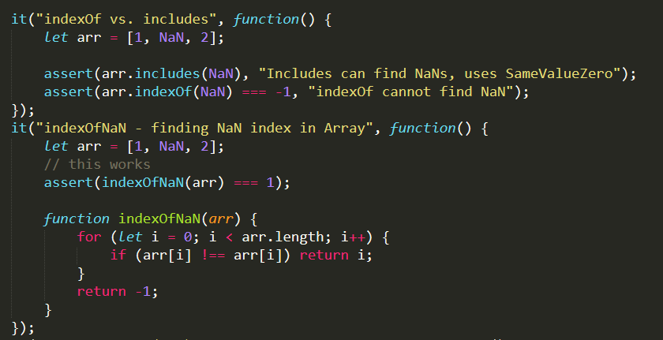
Exploratory testing – equality priklad
Na prednaske som nepochopil celkom ==,===,SameValue,SameValueZero, tak si to cjcem odskusat…

Slide 10
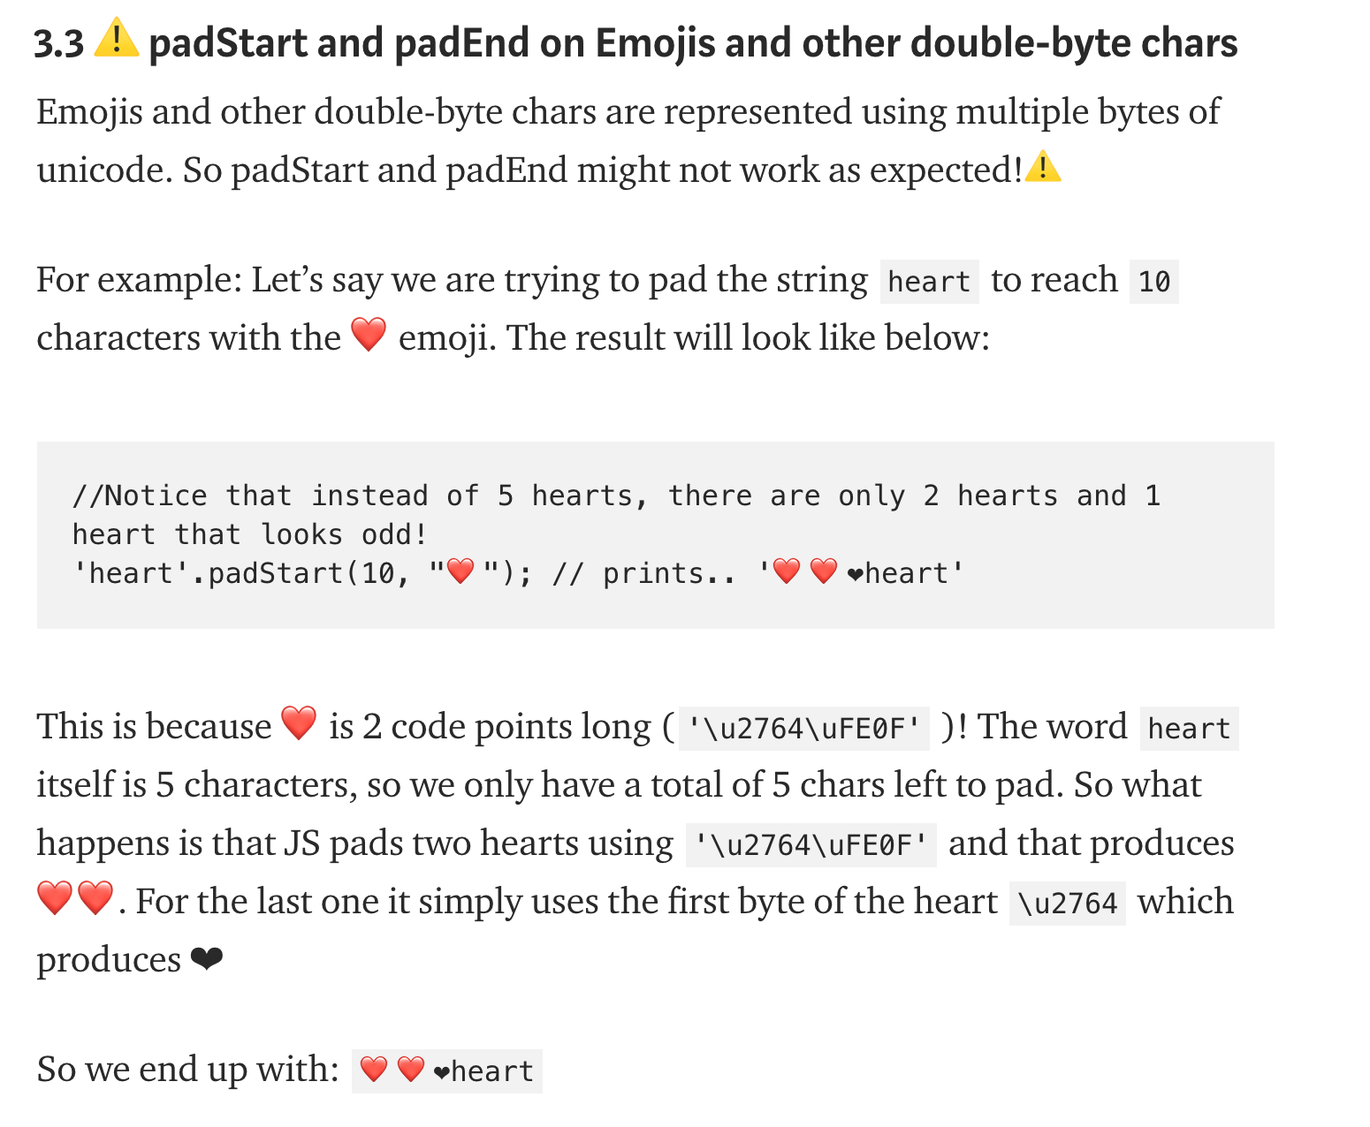
Exploratory testing – strings and codepoints
Na prednaske som nepochopil celkom co su codePoints a naco su
tak si spravte exploratory testik na toto napriklad a pozrite si kazde API ako je "emoji aware" (supplementary planes)

Slide 11
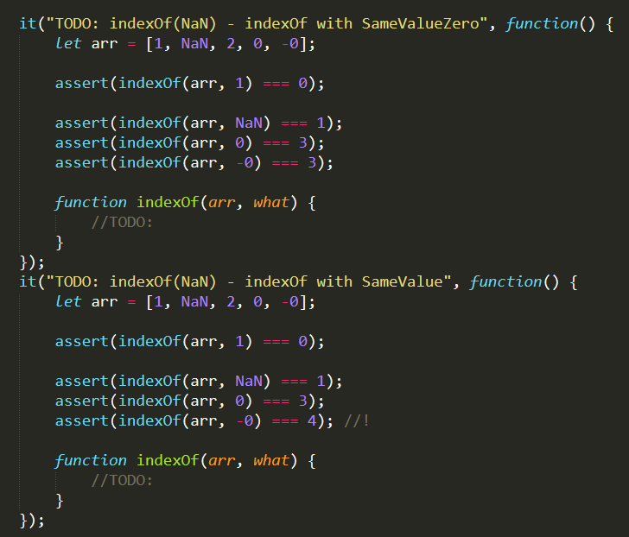
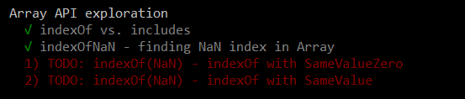
POC – Proove of Concept
Niekedy test pouzivam aj na odskusanie si (odlabovanie nejakej implementacie) a az potom ju davam do modulov. Kodnite tieto dve metody, nech sme si isty ze chapete equality algoritmy a vytvaranie funkcii.

Slide 12
Cvicenie 2: Bodovanie
Priebezna kontrola prace studentov pocas cvika
Kratka kontrola toho kto co spravil,
bodovanie 1-3 body,
+ 2 body za implementaciu indexOf z equality prikladu (na cviku)
za neucast 0 bodov
Bonusove body: za vynimocnu aktivitu alebo dobre napady 1 bonus bod studentovi
Bonusove body za “wawjs repo contributions” (zatial 0 ludi)

